Slide 1
Občanská společnost v transformaci
Karel B. Müller www.karelmuller.eu
Občanská společnost
PARTICIPACE

Slide 2
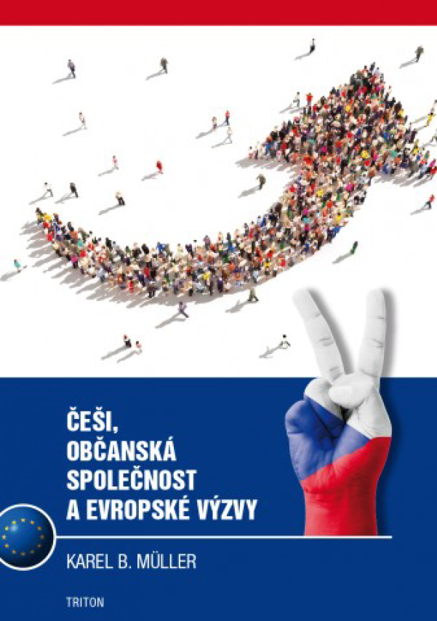
Podmínky splnění kurzu:
Závěrečný test: 70 %
Aktivní účast na přednáškách: 10 %
Seminární práce: 20 % (není povinná)
2-3 tisíce slov

Slide 3
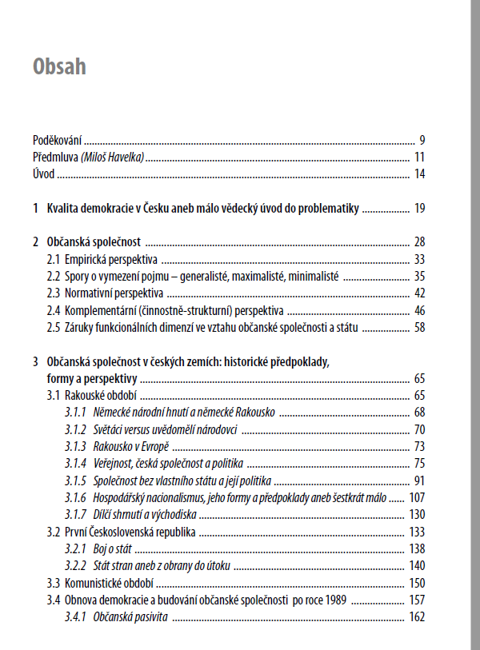


Slide 4
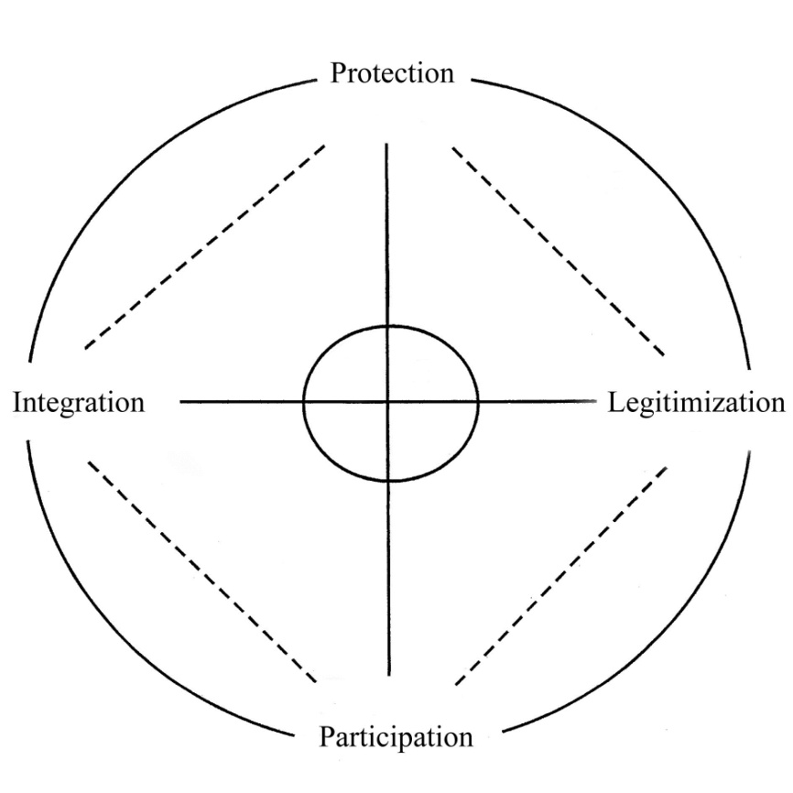
Občanská společnost
Tocquevillovsko-giddensovská perspektiva
Müller, KB (2016), Češi, občanská společnost a evropské výzvy. Praha: Triton.
Očekávání/funkce
Rizika I. RIZIKA II.
Občanská pasivita, apatie --- nadmíra občanské participace
Zneužívání politické moci, centralizace, byrokratizace --- slabý stát
Krize legitimity institucí --- nekritická důvěra
Atomizace, anomie --- nadměrná sociální soudržnost (nacionalismus, šovinismus)

Slide 5

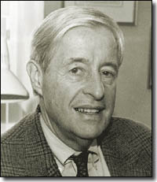
Politická kultura (?) empirie X normativita
Authors of classical concept – American political scientists Gabriel Almond a Sidney Verba
«The Civic Culture: Political Attitudes and Democracy in Five Nations» (1963)
UK, Germany, Italy, US, Mexico
Sidney Verba
Gabriel Almond

Slide 6
The most important elements of the PC (interpretation of Almond and Verba)
The knowledge of politics
Pride in the political system
Relationship with the representatives of other political parties
Tolerance
Individual civic competence
Interpersonal trust
Civic activism

Slide 7
The typology of Almond and Verba
Parochial political culture: citizens are distant and unaware of politics, have no knowledge or interest in politics, are regardless of the decisions taken by the state
Subject political culture: citizens are heavily subjected to the decisions of government, are aware of politics, its actors and institutions
Participant political culture: citizens are able to influence the government in various ways and they are affected by it

Slide 8
Individual political orientations/patterns
Cognitive – knowledge and belief about the political system (how much does one know?)
Affective – emotions and feelings (about the political system, its personnel, its performance)
Evaluative – judgments, decisions and opinions about political objects

Slide 9
The Civic Culture
The Civic Culture is the necessary condition of the stable liberal democracy existence
The Civic Culture is the „sound“ mixture of the three above mentioned types of political culture

Slide 10
The alienated political culture
(Feierabend, Klicperová-Baker)
Political apathy
It is a modern concept
It is the culture of those members of the society, who give up politics or are fed up with politics
They are cynical, disappointed and tired
Rozvázání „společenské smlouvy“ (?)

Slide 11

Participace volební (aktivní, pasivní) x nevolební protestní x utvářecí příležitostná x průběžná

Slide 12
Nástroje participace
Volby (aktivní, pasivní)
Partikulární (lobby, o.s.) x obecný (O.P.S., ústavy, odbory/trade union)
Proti/lobbování
Petice
Participativní rozpočet (menší obce, menší částky, opozice, Piráti…
Místní referendum
Stávku, protesty, happening – sdružovací x spolčovací
Svobodu slova – Londýn (speech corner), Praha (?), média, blog …
Artikulace, agregace, selekce zájmů

Slide 13
Volební participace
Volební strategie (???)
Znáte, neznáte kandidáta?
Volba podle činů nebo podle slibů?
Volba srdíčkem, víte koho chcete!
Negativní volba, víte koho nechcete!
Strategická volba (?)
Volební abstinence! Skutečně?

Slide 14
Volby do PS PČR

Slide 15
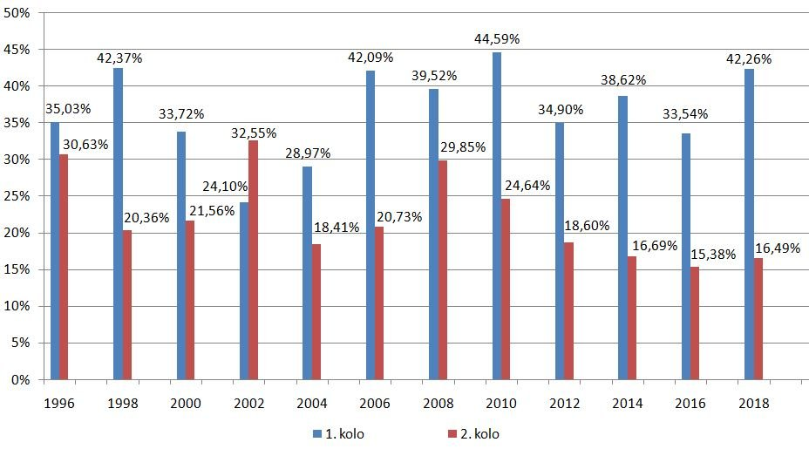
Volební účast v senátních volbách

Slide 16

Volební účast v parlamentních volbách podle velikosti obce - CZ 1990-2013

Slide 17
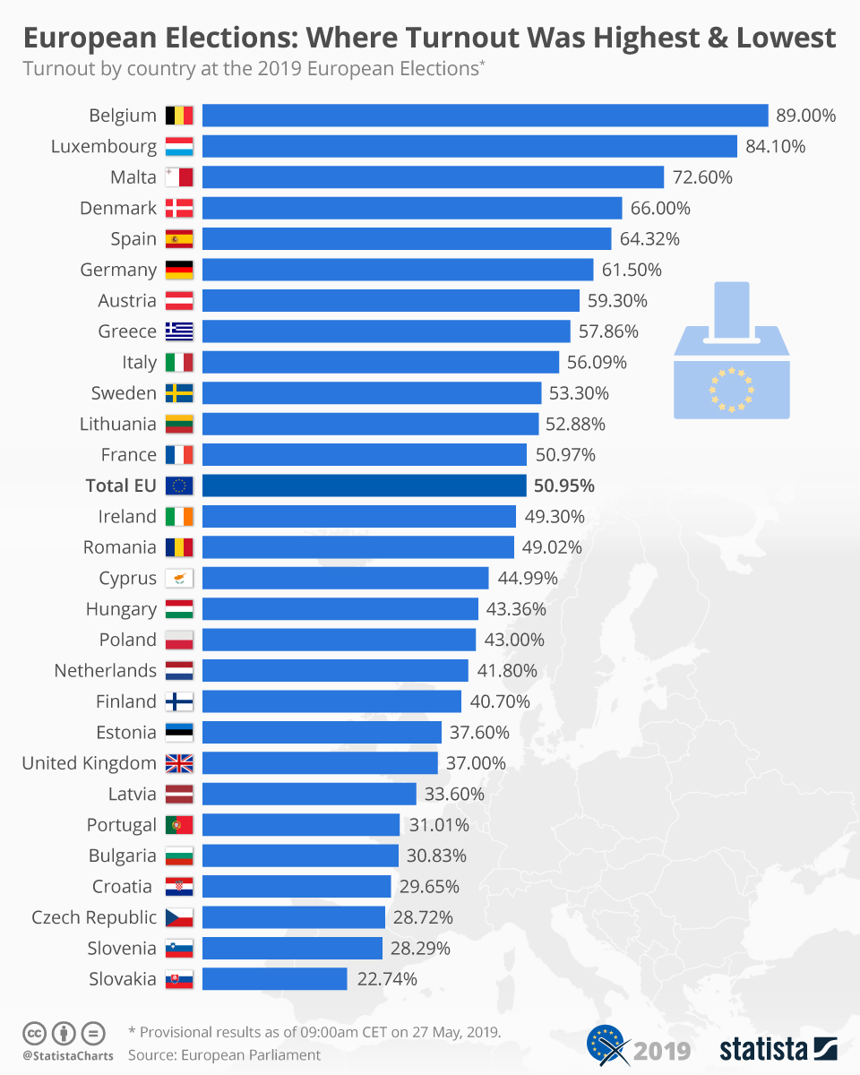
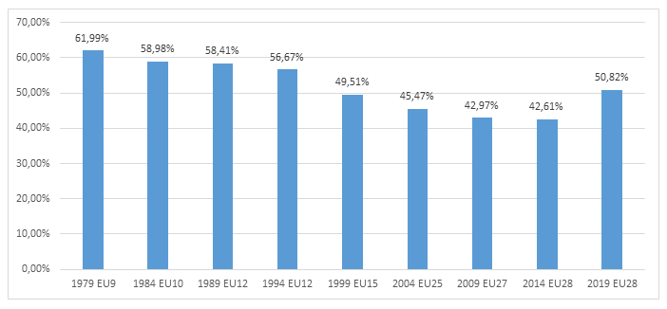
Volby do EP (2019)

Slide 18
Počet kandidujících
Senát 2006 – 2018
Poslanecká sněmovna
1996 – 2017

Slide 20
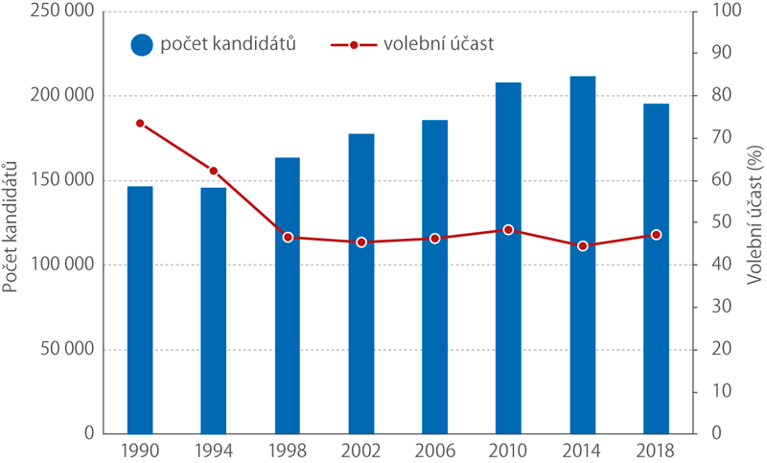
Komunální volby

Slide 21
Volby do obecních zastupitelstev
2006 – 2018
Kandidující
Zvolení

Slide 22
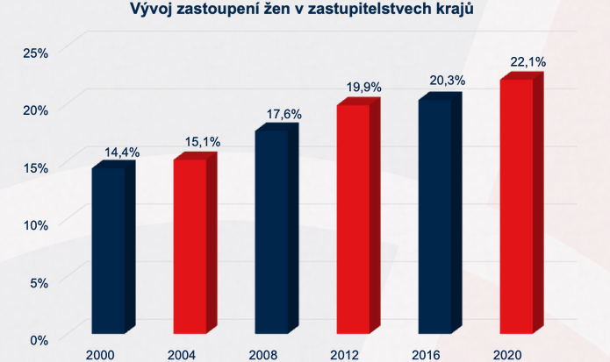

Slide 23
Počty kandidátů stran (komunální volby)

Slide 24
Počty kandidátů / bez NK

Slide 25
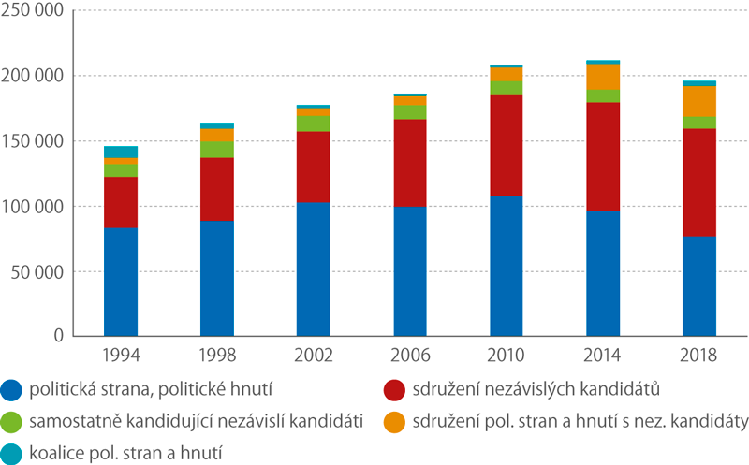
Počet kandidátů podle typu volební strany v komunálních volbách, 1994–2018

Slide 26
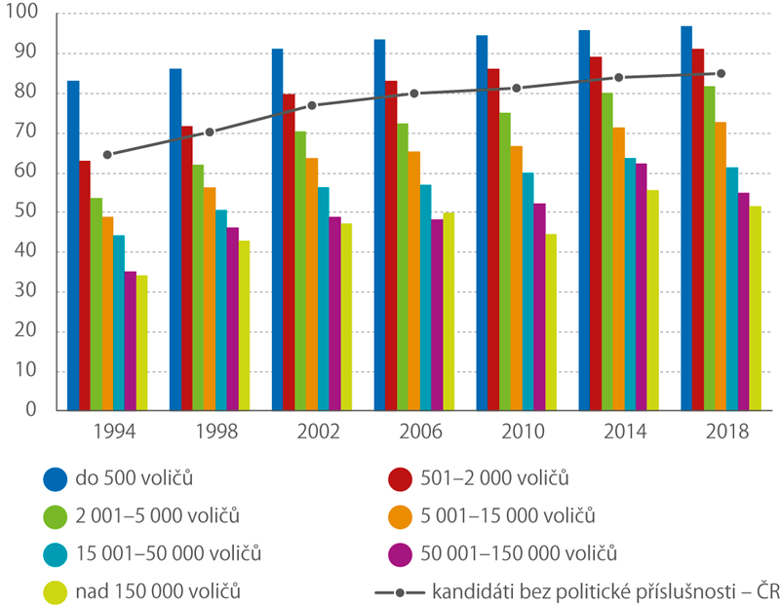
Podíl kandidátů bez politické příslušnosti podle velikosti obce (podle počtu zapsaných voličů) v komunálních volbách
1994–2018 (%)

Slide 30
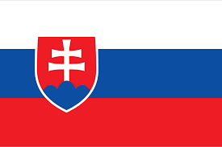
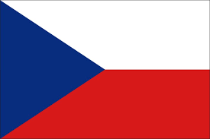


THE SHARE OF VOLUNTEERS IN POPULATION
%
Source: WGI, Gallup’s World View World Poll, N≐1000 per country.

Slide 31
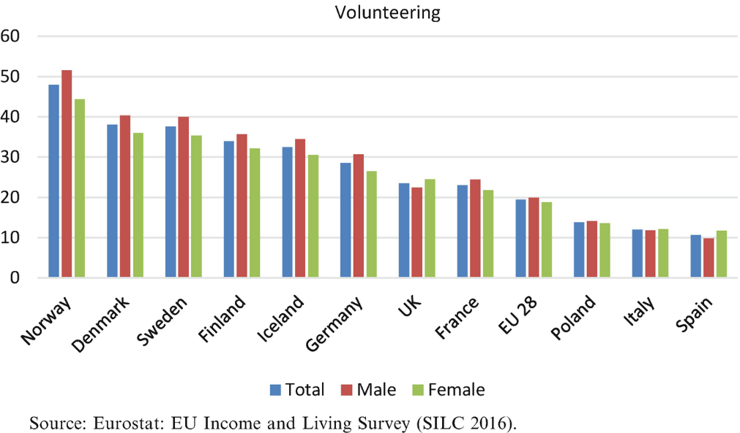

Slide 32
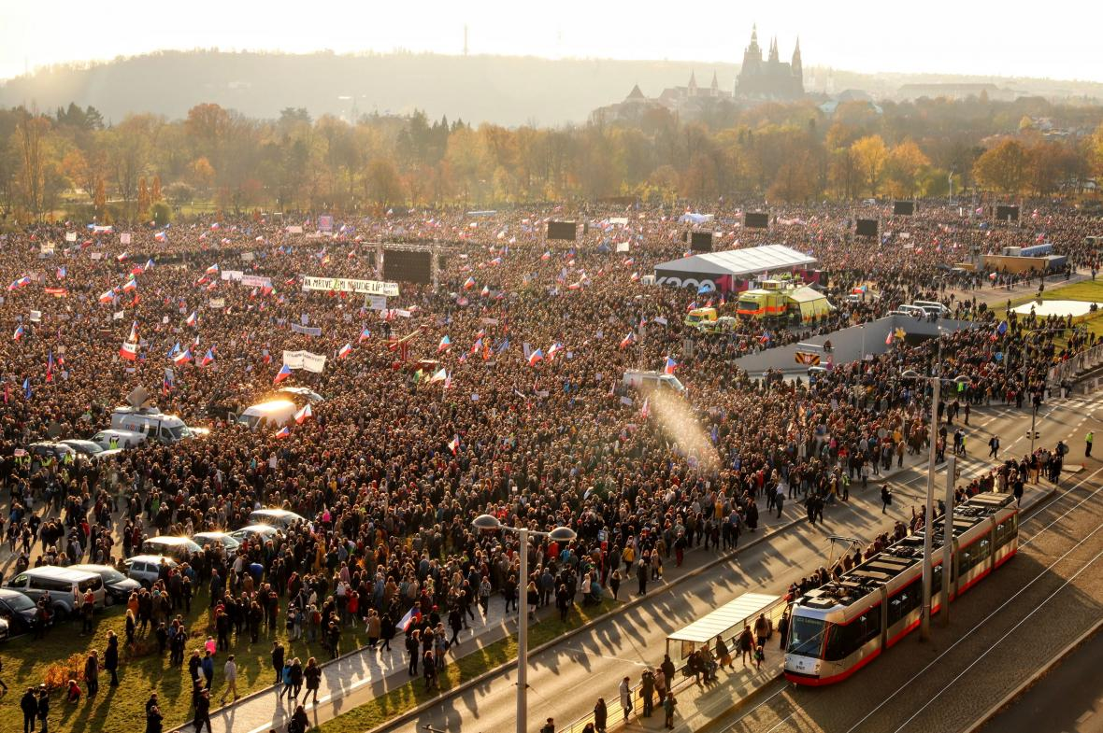
Czechs after 30 free years
Prague 16. 11. 2019

